Slide 1


求是study
制作团队：周哲涵，丁杰，白浩然

Slide 2
在场的新生们
你们有没有注意到
你们在昨天晚上用整晚的鸡血发誓明天要好好学习，明天还是在空闲的时候玩起了手机。
你们有没有感到苦恼
你们为了解决不同老师的作业，要不断切换几种甚至几十种不同的软件，并因此精疲力竭
你们有没有烦恼
在疫情期间焦虑重重，却无人倾诉，只有你妈还在指责你怎么还没去学习，浪费时间
你们有没有孤单
以前还可以跟同学讨论谈心，现如今却只能孤芳自赏
所以求是study来了

Slide 3
一、项目简介
（一）项目背景
2019年12月初，新冠疫情爆发，席卷中国大陆。据统计局数据显示，截止2月27日，中国累计确诊78824例，疑似2308例，累计死亡2788例，从黑龙江到云南，从新疆到浙江，都有新冠感染案例，国内局势急转直下。在如此严峻的疫情形势下，学生在家隔离线上学习的需求刻不容缓。但市面上的学习软件大多以课程为中心，在课程方面投入了较多努力，但缺少一款真正能帮助学生课后学习的APP。因此我们团队结合疫情需要、学生需求、学习需要，为广大的在家学习的学生设计了一款重视课后学习的软件——“求是study”。
（二）市场机会
新冠疫情期间，国内在线学习APP市场呈现爆炸式增长。随着wifi的普及、线上平台的建设和扩展，在线学习得到了大量的资源支持和技术保障，另外新冠疫情期间的隔离形式以及“无接触模式”的盛行，在线学习app得以广泛推广和应用。预计2020年在线学习规模将达4003.8亿元，同比增长24.1%，市场前景较好。然而，即便如此，诸如慕课、网易云课堂等较成熟的在线学习平台都未能重视除课程以外的学习需求，而这是一个很好的打开市场的突破口。为此，我们团队致力于满足课后学习的需要，结合自己的想法并借鉴其他平台的长处，制作了“求是study”APP，填补市场空白。

Slide 4
二、APP介绍
“求是study”是一款面向广大的、有强烈学习需求的高中学子的APP，不仅重视课程、作业、考试，更重视解决学习过程中可能出现的学习工具繁杂、缺少学习空间和学习规划、心理健康等课后问题，并结合实际学习需要，为不同情况的高中学子量身打造。
鉴于传统在线学习APP忽视了课后学习的需要，“求是study”额外增添了新的学习功能，不仅提高学习效率和学习态度，更促进同学老师之间的有效沟通。另外“求是study”将主题简化为四大界面，采用简约风格，减少用户在使用过程中的不必要的操作，提升了用户的体验感。
其具体内容包括：
（1）、新增实用工具栏模块，集合众多学习工具，并允许学生自定义工具栏。
（2）、新增自习室模块，不仅有老师的自习室，促进师生之间的讨论交流，更有我的自习室，自定义自己的学习空间，满足个性化需求。
（3）、新增我的计划模块，创建学习计划，量化学习过程。
（4）、新增心事模块，在其中吐露心声，纾解郁闷，更有保密措施，保护个人隐私。
（5）、新增经验、称号模块，将枯燥的学习过程转化为循序渐进的游戏过程。
（6）、新增学习数据模块，结合表格、图形，量化学习结果。

Slide 5
请各位评委欣赏我们团队的
app成果

Slide 6
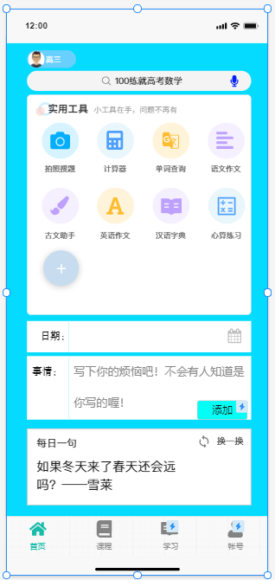
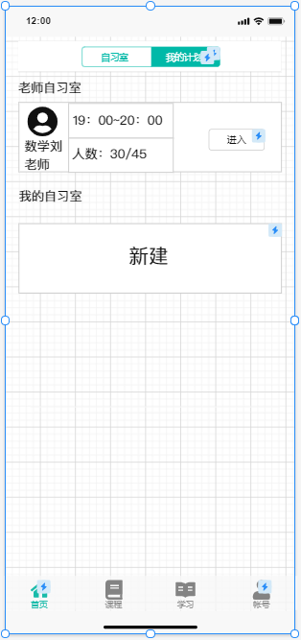
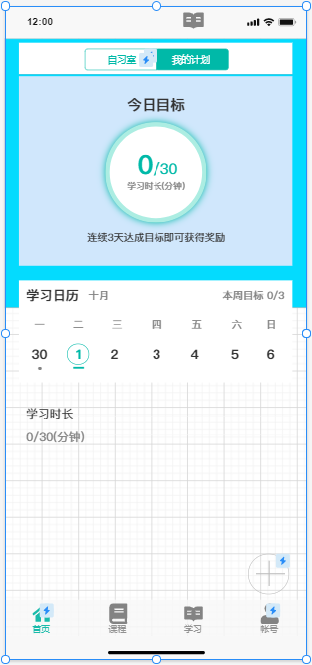
三、竞争优势
（1）界面简约
本APP摒弃一般APP繁杂的按钮、界面，以蓝白为主色调，间以象征生机的绿色，颜色简约而不单一，显得清爽整洁。另外本APP将主要功能划分为四大界面，不同按钮均匀的分散到各自的界面中，并尽可能的减少多余的按钮，直观形象，提升用户体验感。
（2）注重课后学习
本APP不同于常见的在线学习平台，我们减化了课程的份量，额外增加自习室、学习计划等主要功能，满足不同学生学习需求。另外增加称号、心事等小细节，处处体现团队的创意和良苦用心。

Slide 7

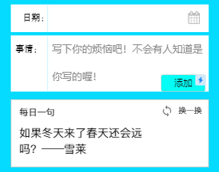
三、竞争优势
（3）娱学结合
本APP利用经验值、奖励、称号等系统，将枯燥的学习与娱乐统一起来，改变了在线学习乏味的常态，激发学生兴趣。
。。。。。。。
（4）关注同学心理
本APP从高中学生的心理角度考虑，利用心事、忆日记等功能，舒缓学生压力，平复学生在疫情期间可能出现的消极情绪，更可作为日记，记录学习、备考时的点滴瞬间

Slide 8
四、成员分工
我们团队始终坚守互助共进的原则，互通有无，各有贡献，在彼此的帮助与鼓励下完成了本款APP的设计，在此特地表彰各位的贡献。具体如下，
周哲涵：主要参与主要页面原型的制作，提供了诸如自习室、称号、经验等创意，在团队中充当骨干角色，一直在试图将不同队员的想法有机结合，并且带领团队成员在人数缺少的情况下准时完成项目。
丁杰：主要参与思维导图的制作，提供了诸如学习计划、自定义实用学习工具等创意，在项目的完成过程中提供了必要的帮助，并始终给予客观的评价和建议，为项目的精益求精投入精力。
白浩然：主要参与PPT的制作，提供了心事、每日一句等创意，在项目的计划构建过程中提供其他角度的创意，并将APP的特点用PPT的形式很好的展现出来，为产品的展示投入心力

Slide 9
五、尾声
我们选择相信
日新月异的科技变革
顺势而变
从线下到线上
我们选择创新
迫在眉睫的学习需求
全心投入
从策划到实践
我们选择时代
科技赋能的生活百态
重塑创造
从梦想到现实
灵感
求是
而时代也终将选择我们
心之所向，星辰大海
谢谢

